Slide 1
A Game Of memory
Weihnachtsprojekt – WP 12/15
Valentin Chelaru
Thomas Klinge

Slide 2
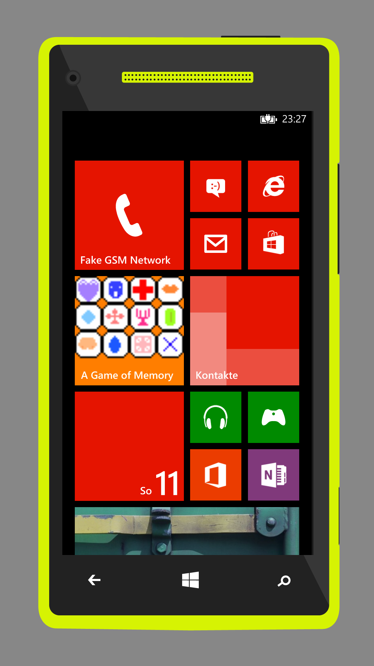
Grundidee
Memory-Spiel
Highscores
Nicht Statisch
Nutzung eines Renderers (XNA)
Unkomplizierte Bedienung

Slide 3
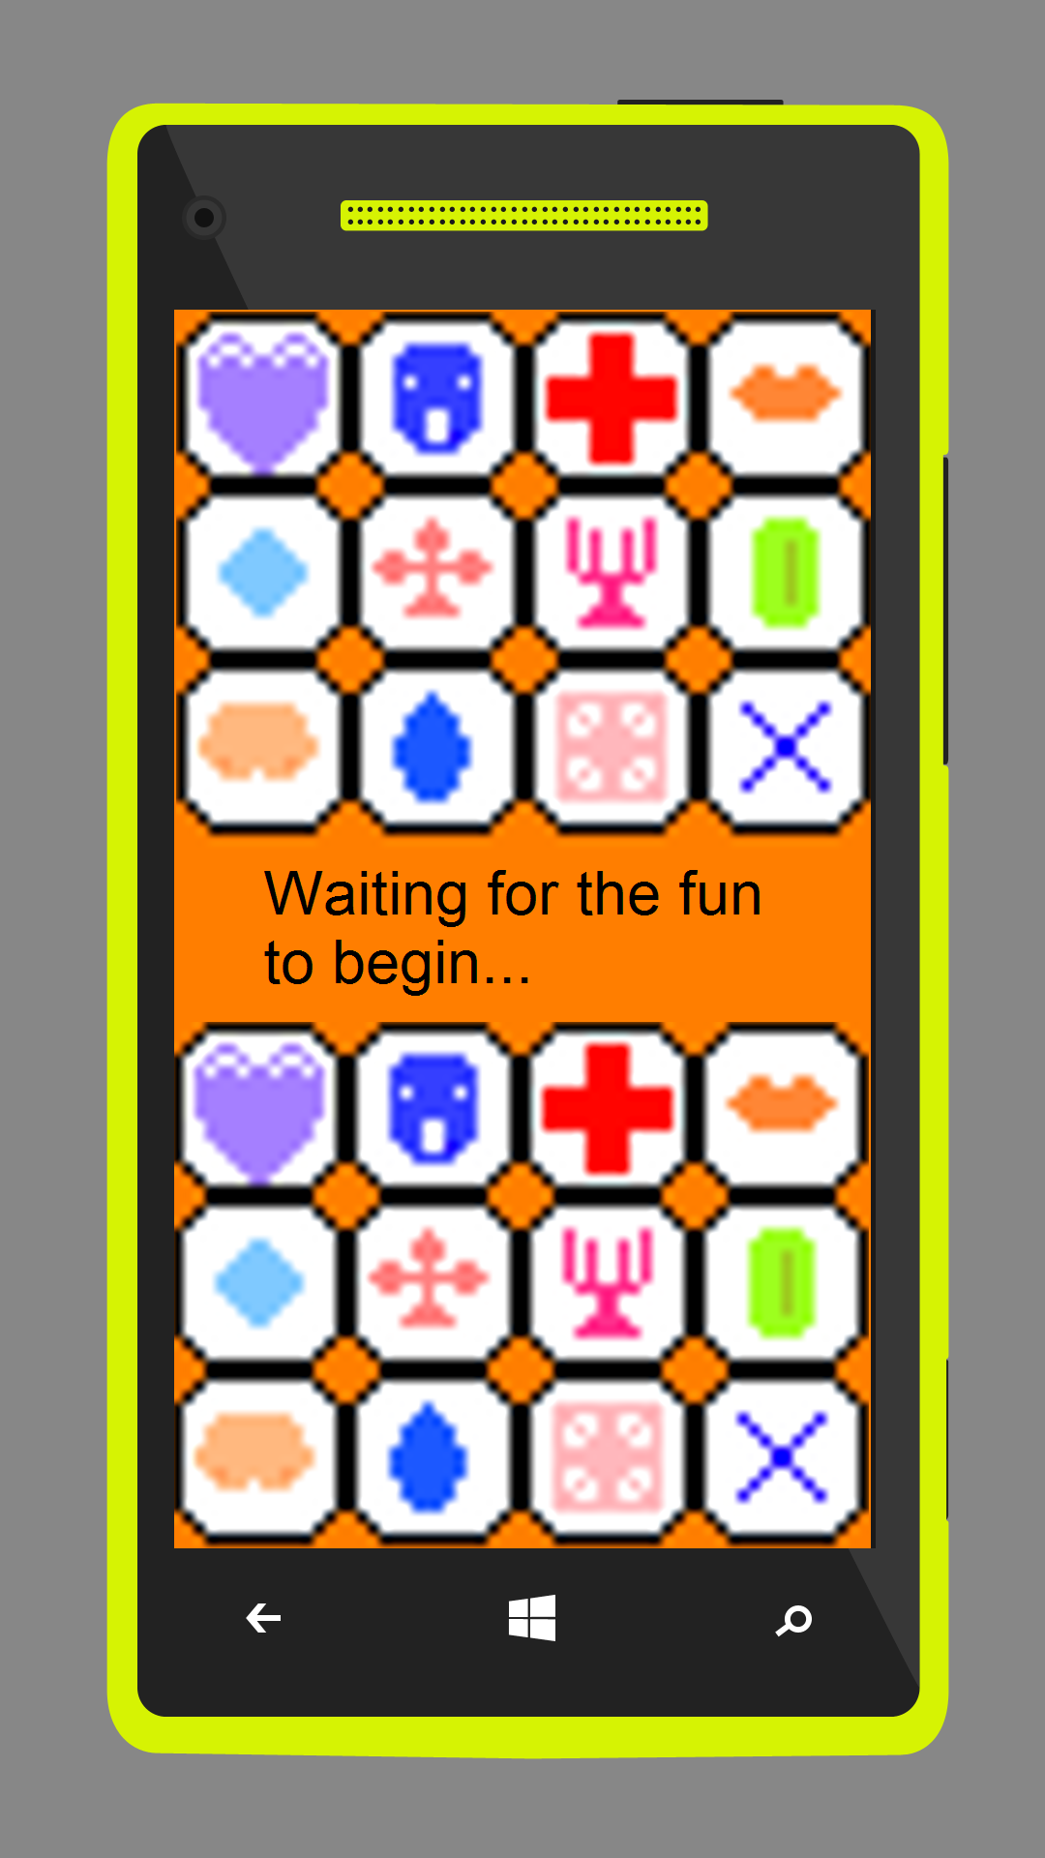
XNA 4.0 Development
Nutzung eines 2D (oder 3D) Renderers
Kompatibel zu Windows (Desktop) und XBOX 360
Größte Herausforderungen:
Entwicklung der Spielgrafik (Spritesheets)
Entwicklung der Spiellogik
Bedienelemente (kein XAML-Designer)

Slide 4
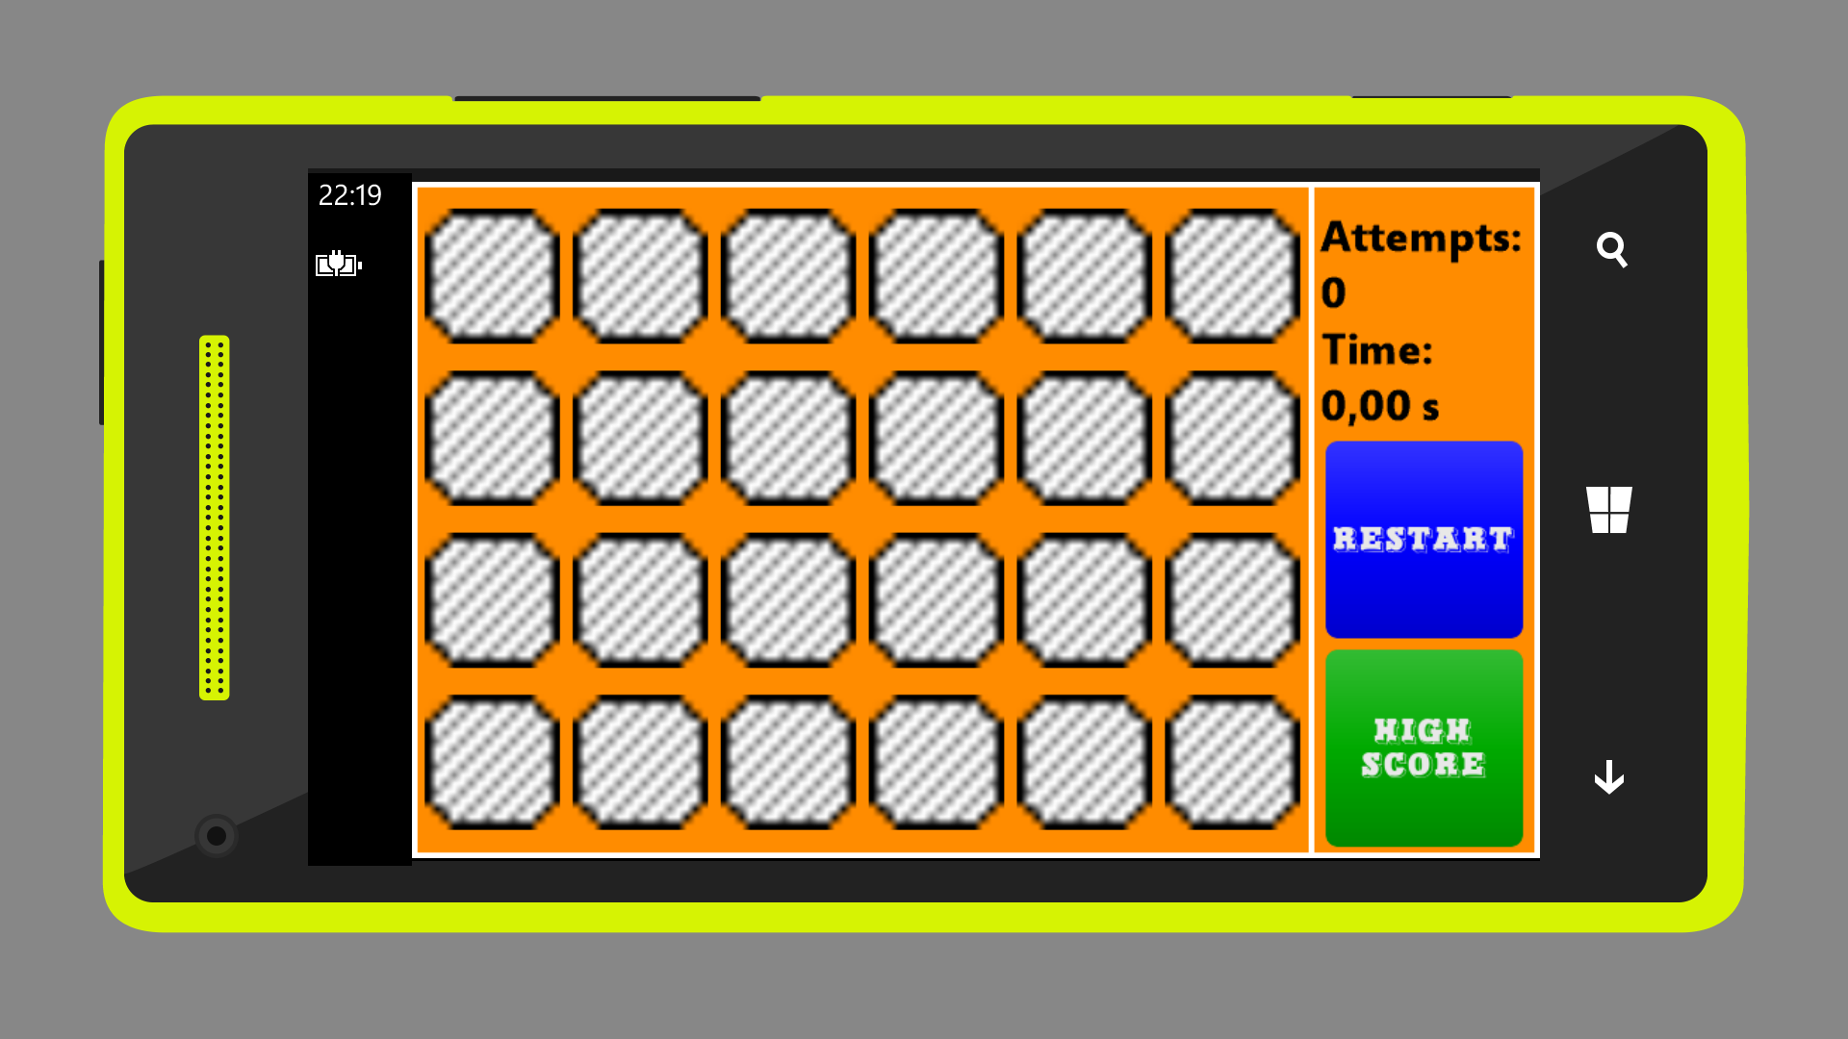
Grundprinzip
Zufällige Verteilung der Karten
Darstellen der Sprites
Zählen der Züge
Stoppen der Zeit

Slide 5
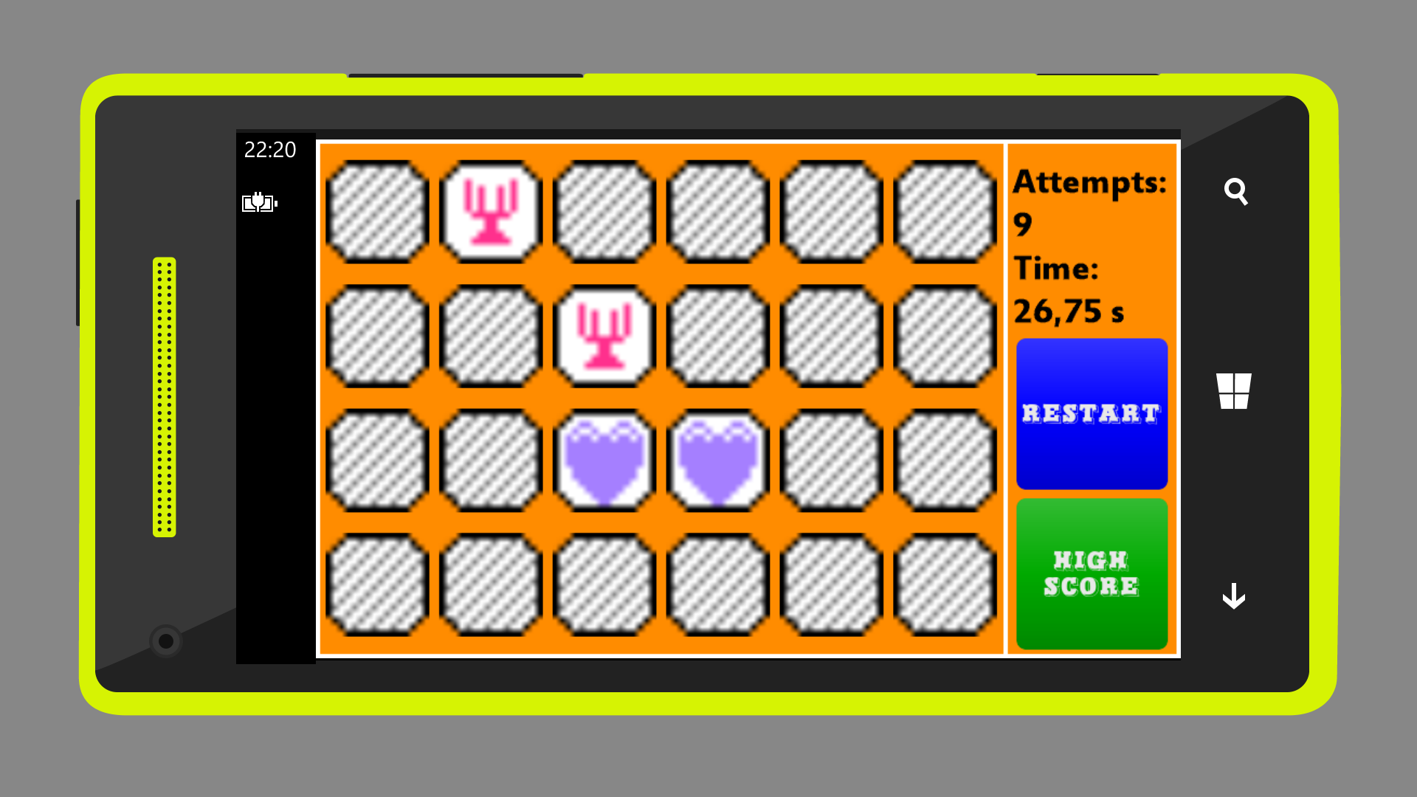
SpielAblauf
Nacheinander aufdecken von je 2 Karten
Falsche Paare werden wieder zugedeckt
Zeit beginnt beim Umdrehen der ersten Karte

Slide 6
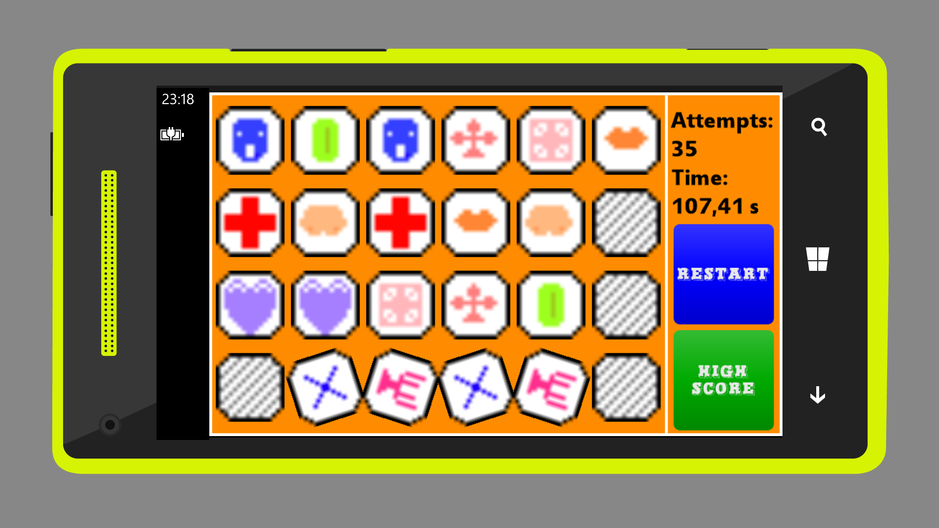
SpielAblauf
Beim korrekten Aufdecken der Karten wird eine kleine Animation gestartet
Ermöglicht durch XNA
Spiel weiterhin bedienbar

Slide 7
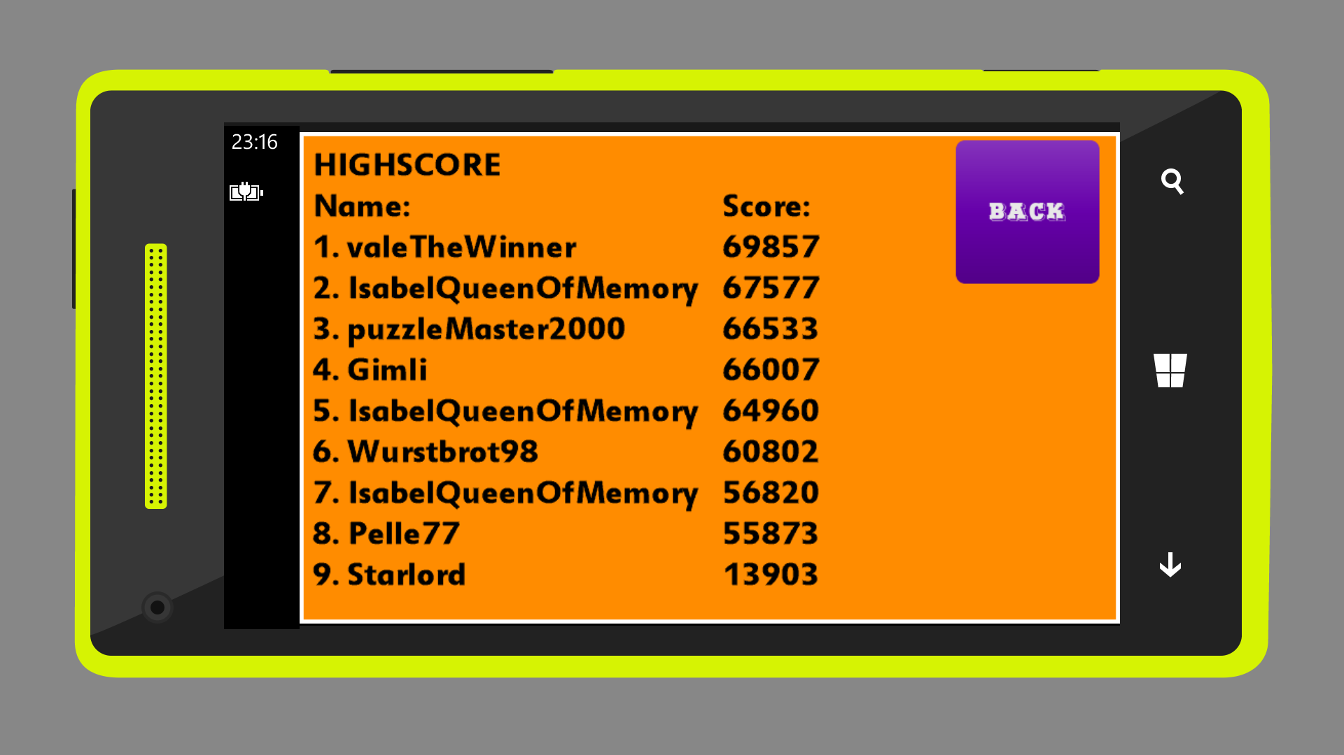
Highscoreliste
Nach Vollendung des Spiels
Eingabe des Namens
Anzeige der besten 9 Ergebnisse (lokal gespeichert)

